Slide 1
Évaluation des établissements
Schémas de présentation
Version Image
Mise à jour Janvier 2024

Slide 2
Évaluation des établissements – Schémas de présentation (décembre 2023)
Les schémas présentés dans les diapositives suivantes sont une mise à jour de l’ensemble des schémas utilisés et mis à disposition par le CEE, mise à jour fondée sur les retours d’expérience des acteurs de terrain.
Chaque schéma est présenté successivement sous forme image jpeg pour être inséré dans des supports de formation ou d’information.
Il vous est demandé de ne pas les modifier pour respecter l’esprit et la lettre de la démarche évaluative portée par le CEE.
Nous espérons que cette ressource vous sera utile.
N’hésitez pas à nous contacter pour toute remarque ou suggestion ! contact@cee.gouv.fr
L’équipe d’appui et d’expertise du Conseil d’évaluation de l’École

Slide 3
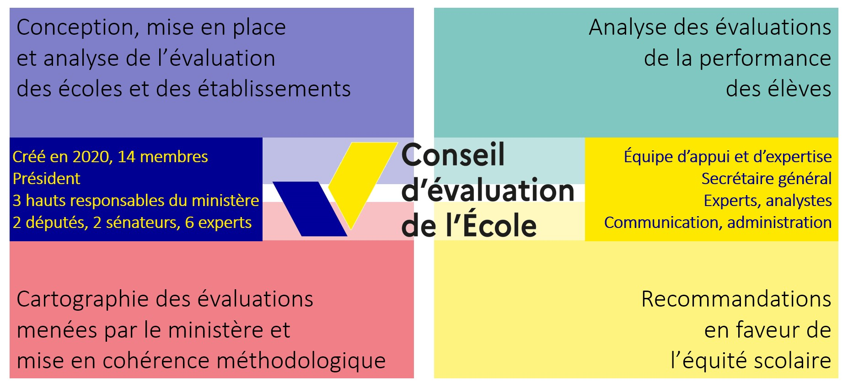
Schéma 01 – Présentation et missions du CEE Version image

Slide 4
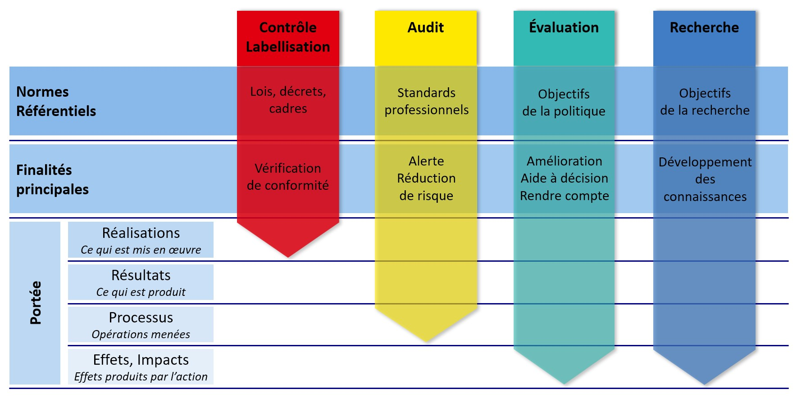
Schéma 02 – Évaluation, audit, contrôle : quelles différences ? Version image

Slide 5
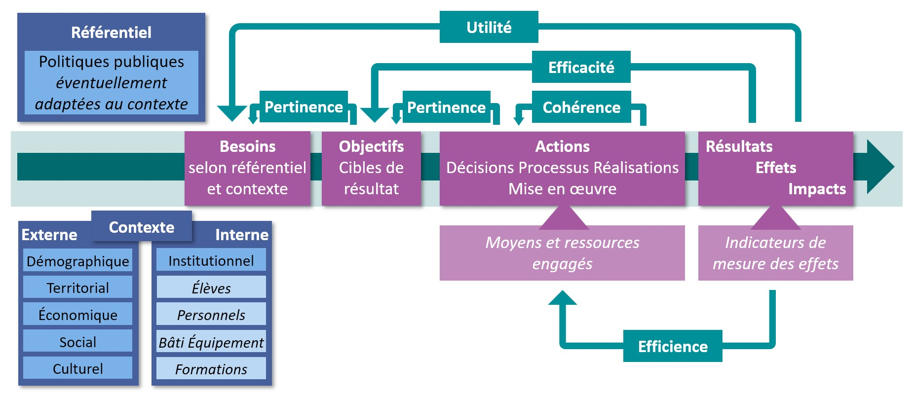
Schéma 03 – Chaîne évaluative Version image

Slide 6
Schéma 04 – Quatre principes de l’évaluation Version image

Slide 7
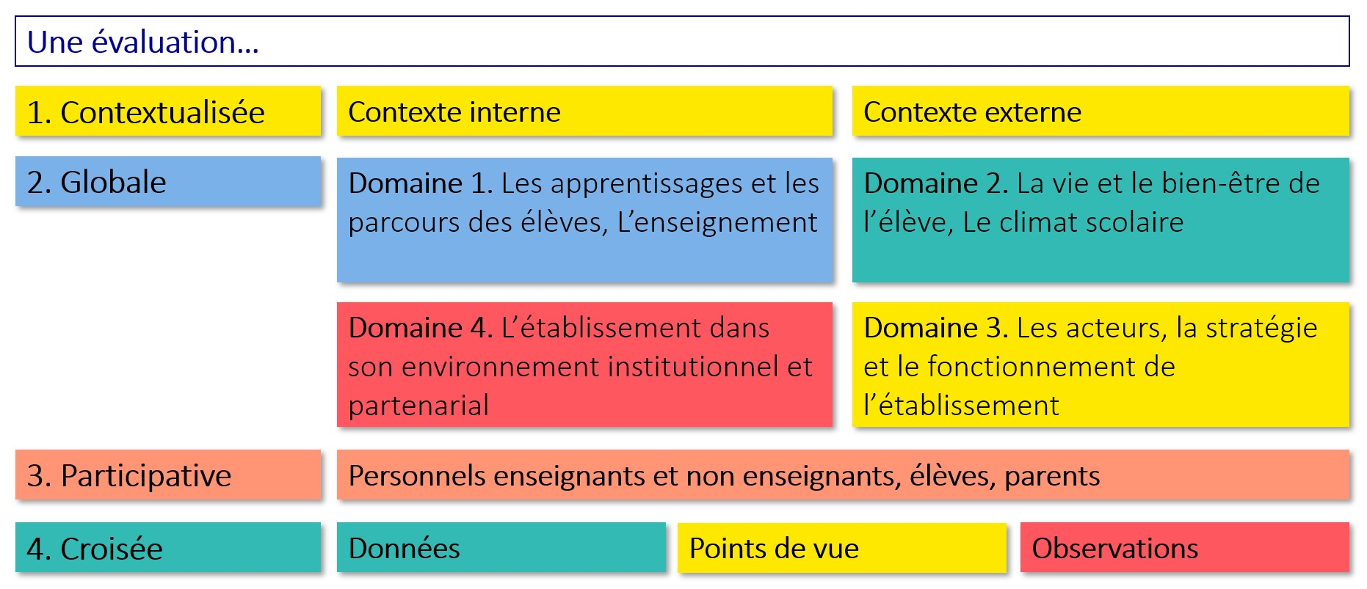
Schéma 05 – Enjeux de l’évaluation Version image

Slide 8
Schéma 06 – Évaluation de l’établissement dans sa globalité Version image

Slide 9
Schéma 07 – Triangulation des données Version image

Slide 10
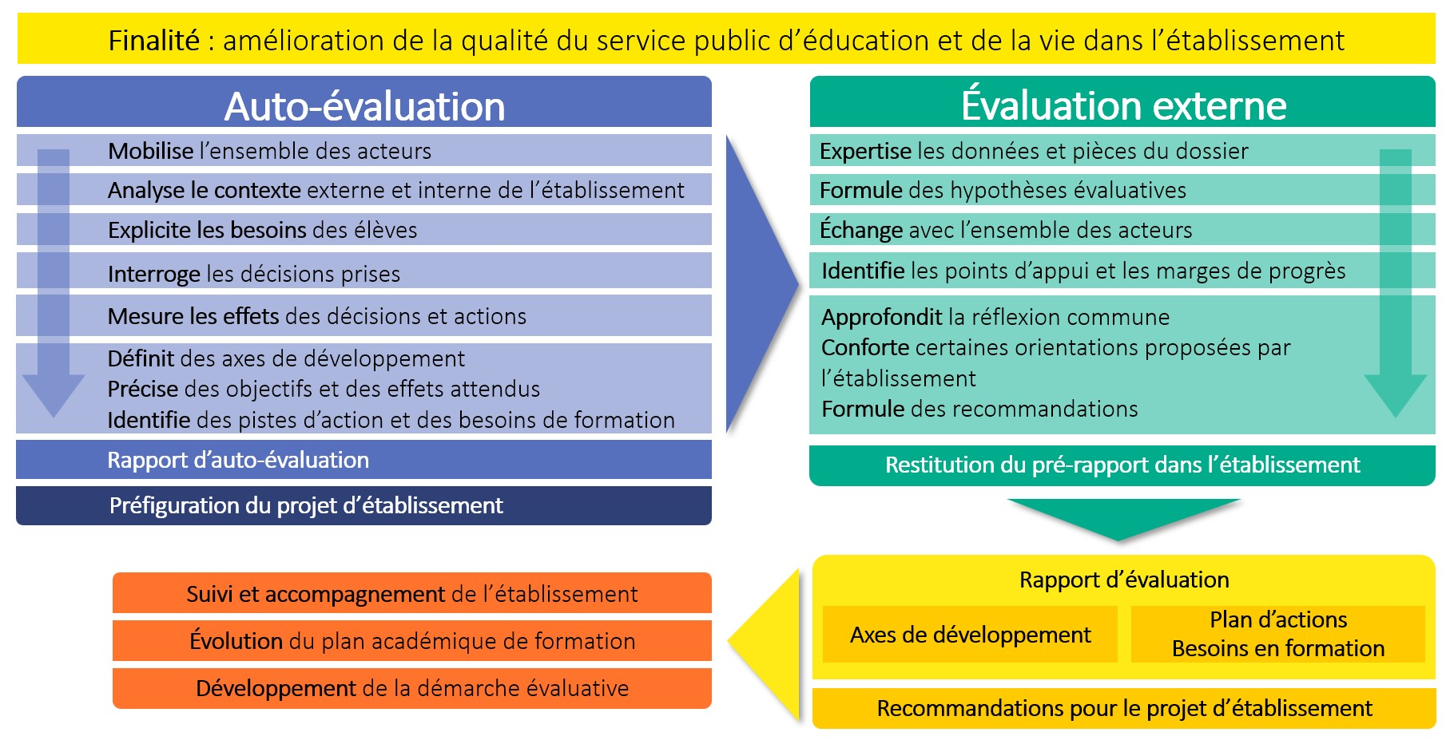
Schéma 08A – Processus d’évaluation 1. Détails Version image

Slide 11
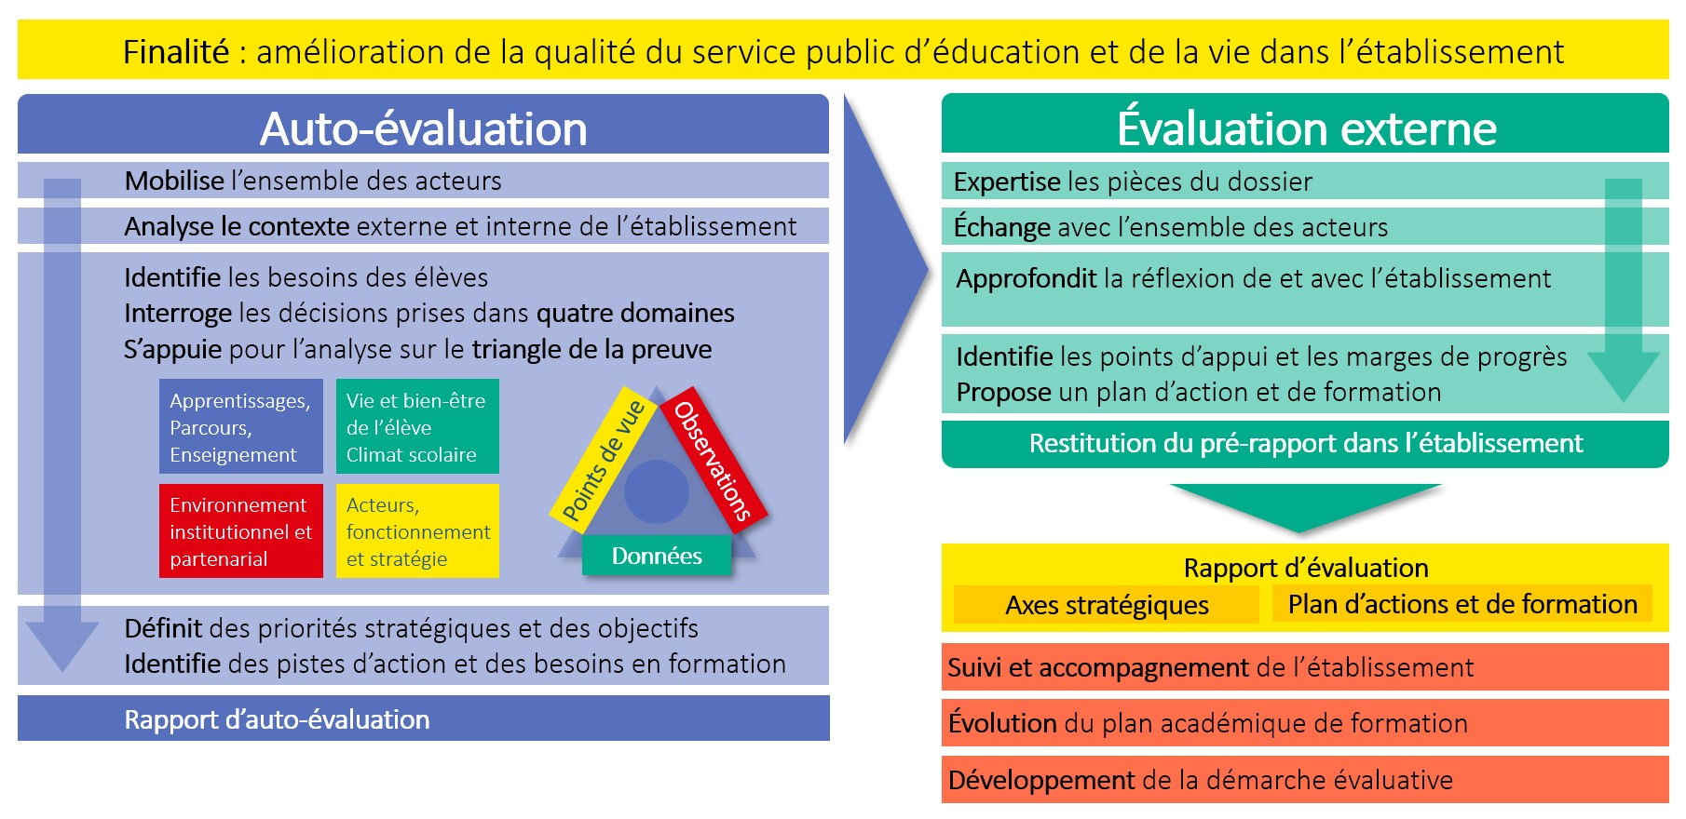
Schéma 08B – Processus d’évaluation 2. Domaines et données Version image

Slide 12
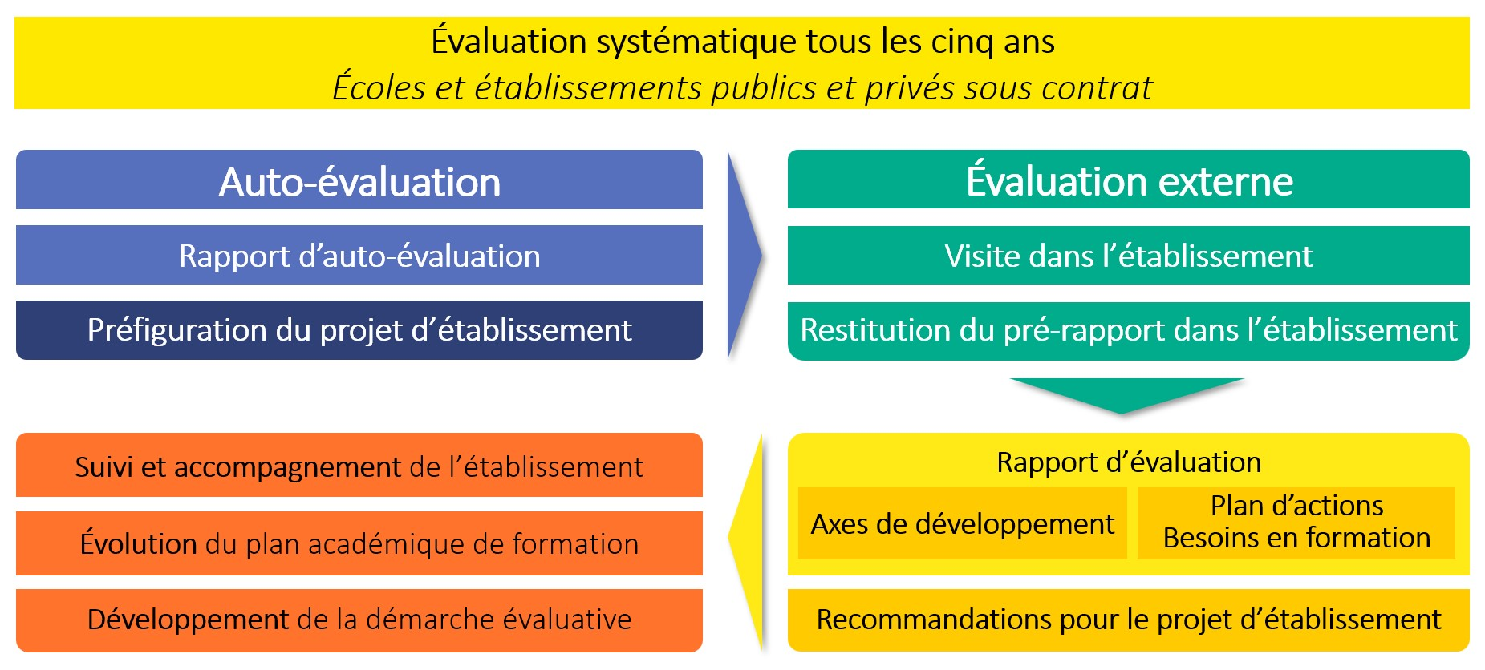
Schéma 08C – Processus d’évaluation 3. Schéma simplifié Version image

Slide 13
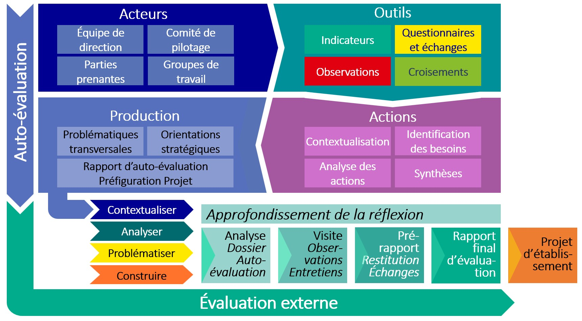
Schéma 09 – Schéma linéaire de l’évaluation Version image

Slide 14
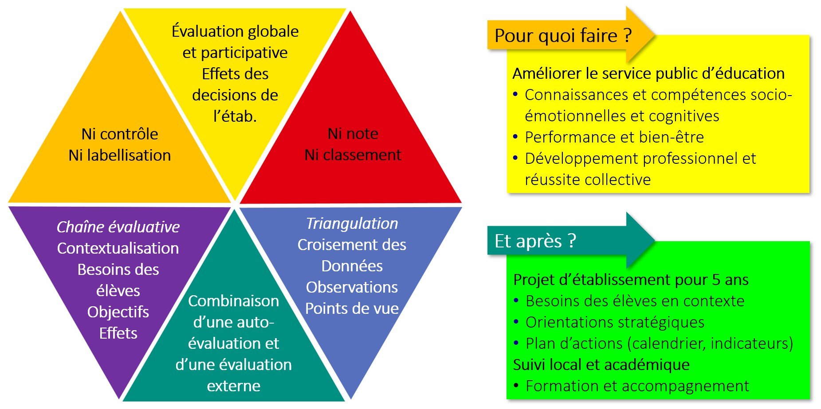
Schéma 10 – Principes et finalités de l’évaluation des établissements Version image

Slide 15
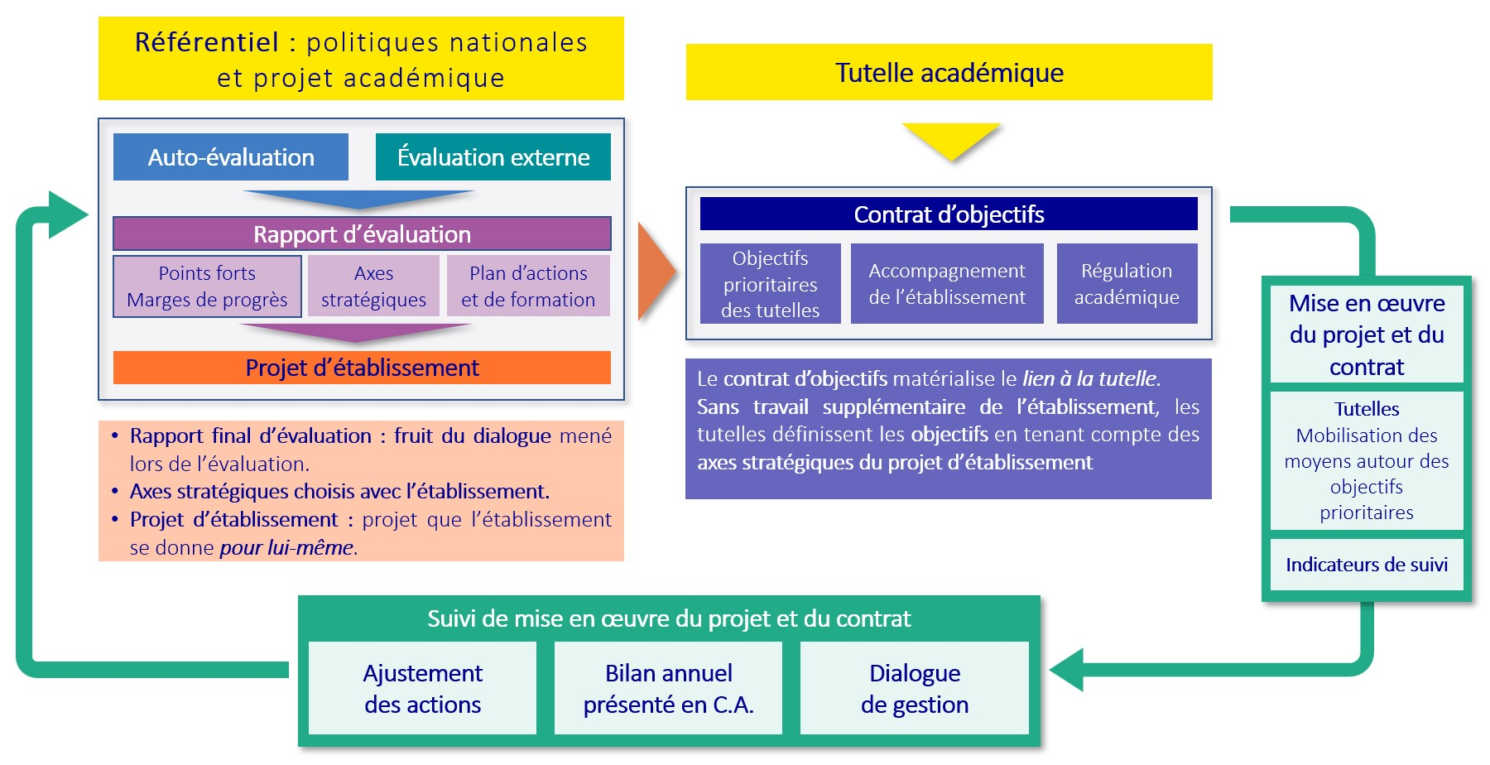
Schéma 11A – Évaluation et pilotage 1. Détails Version image

Slide 16
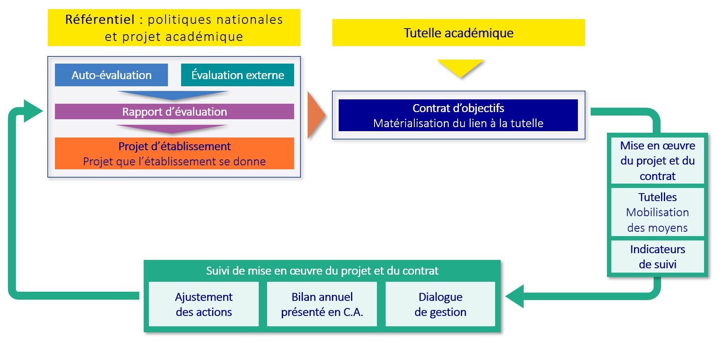
Schéma 11B – Évaluation et pilotage 2. Schéma simplifié Version image

Slide 17
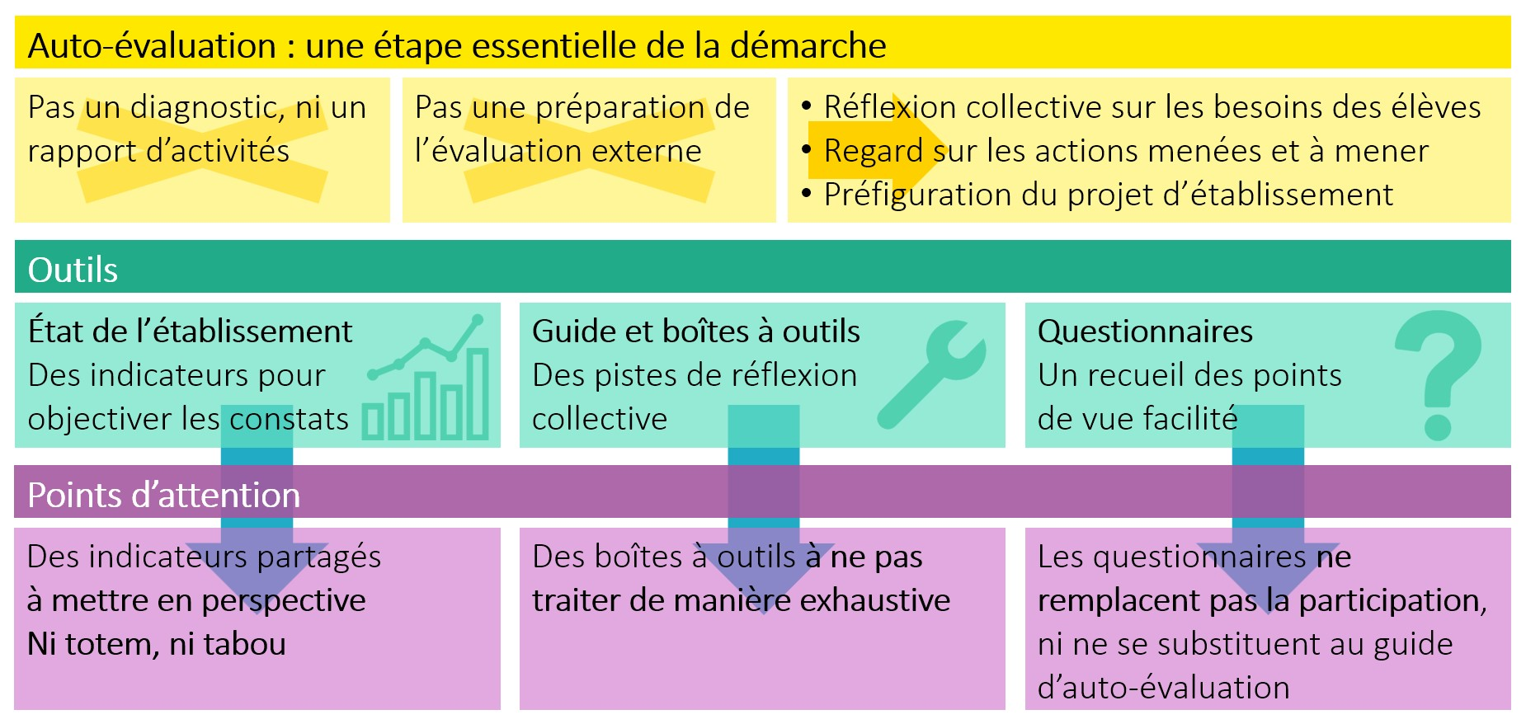
Schéma 12 – Principes et outils de l’auto-évaluation Version image

Slide 18
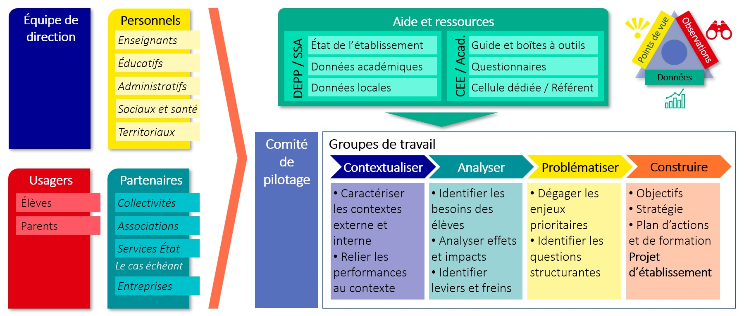
Schéma 13 – Organisation de l’auto-évaluation Version image

Slide 19
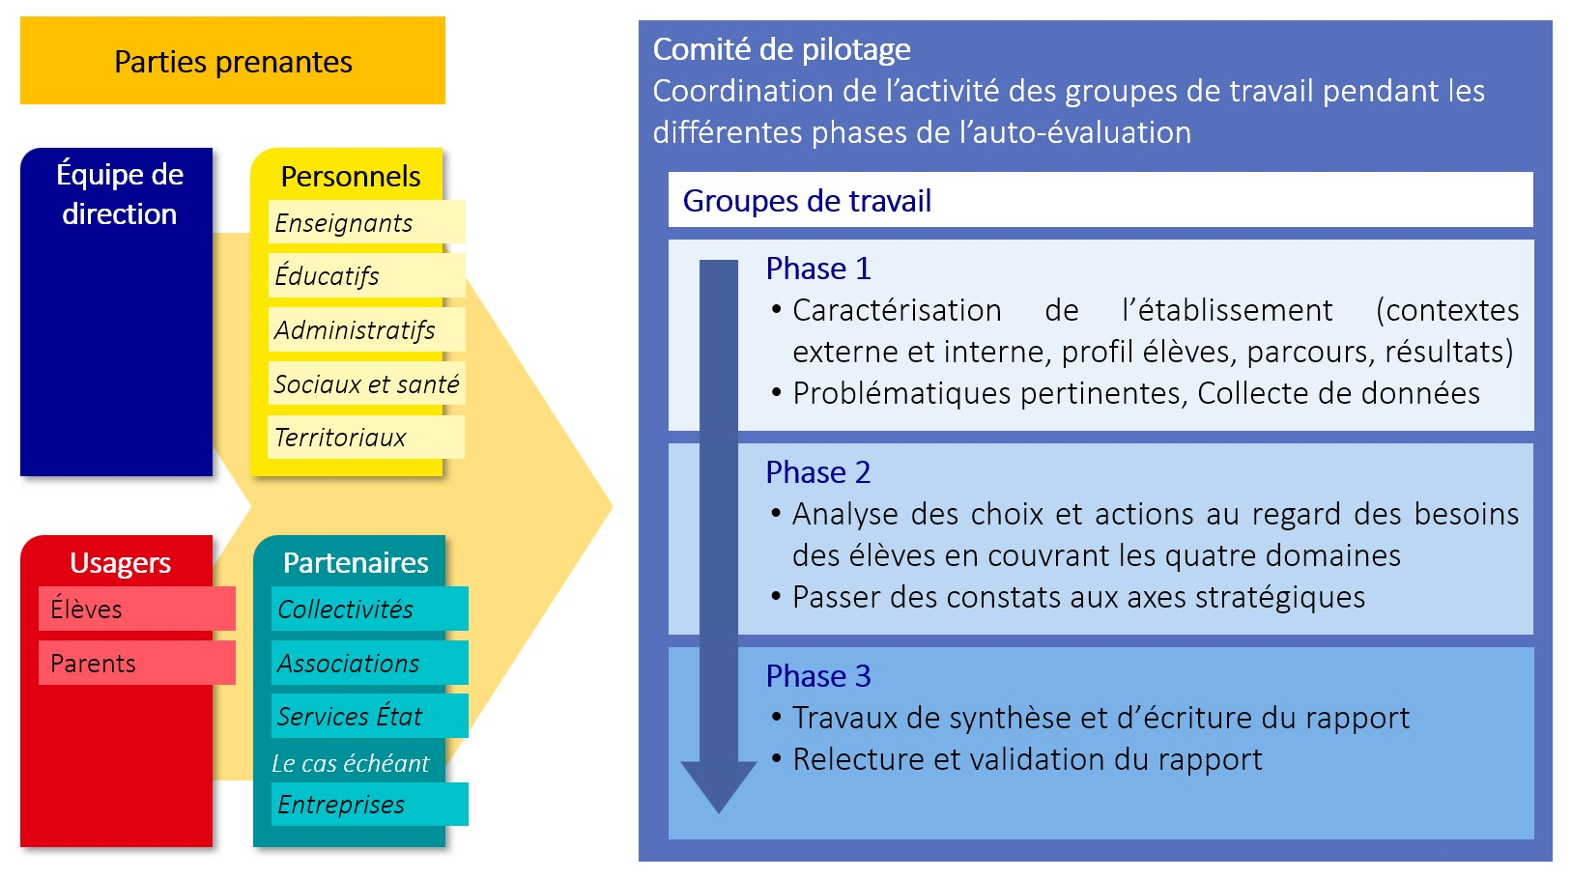
Schéma 14 – Une auto-évaluation participative Version image

Slide 20
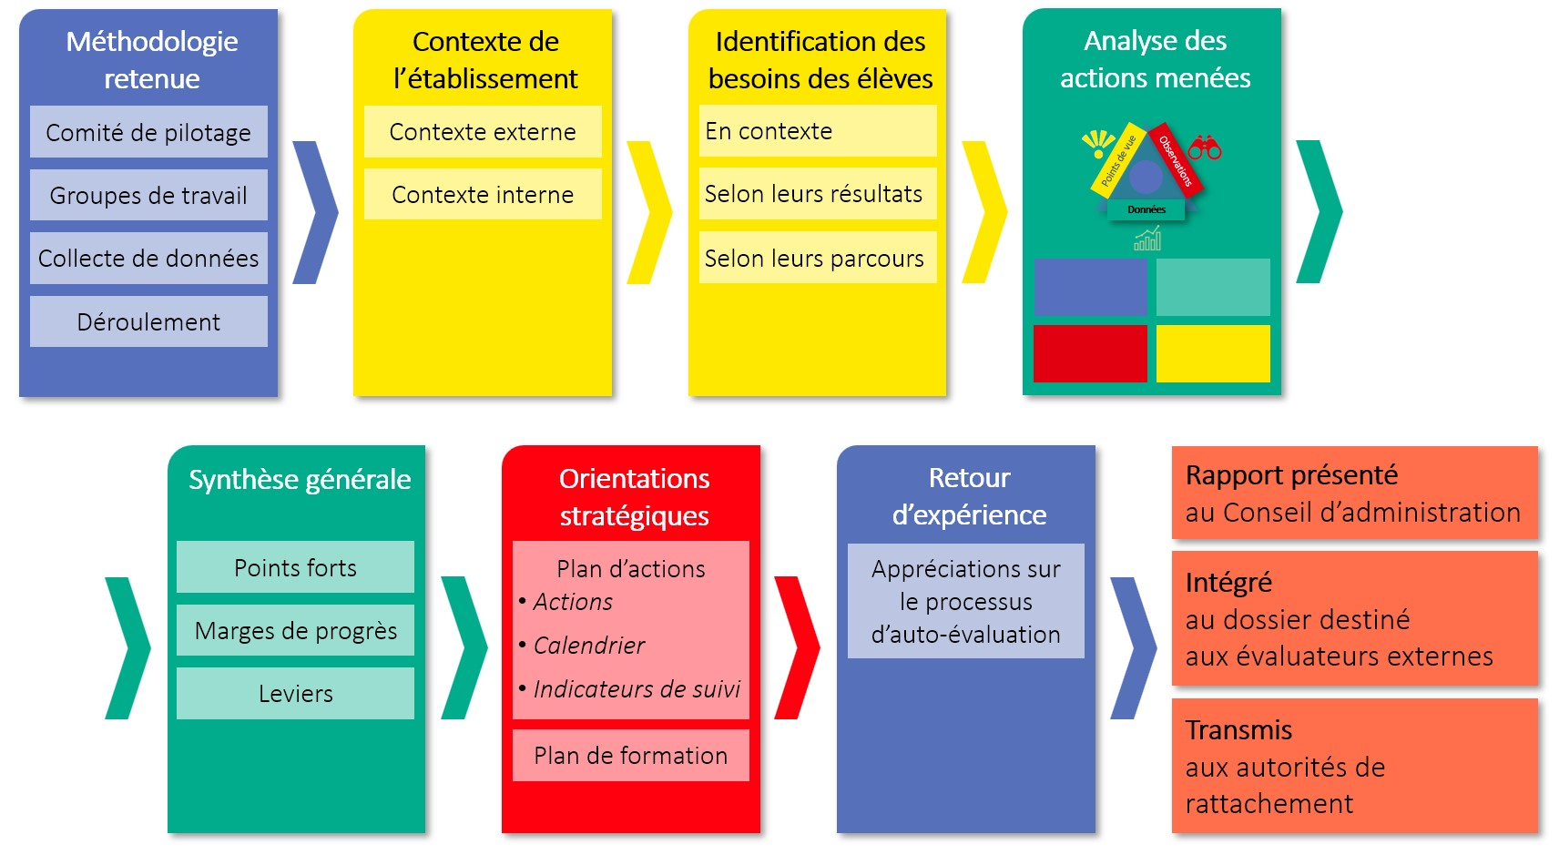
Schéma 15 – Rapport d’auto-évaluation Version image

Slide 21
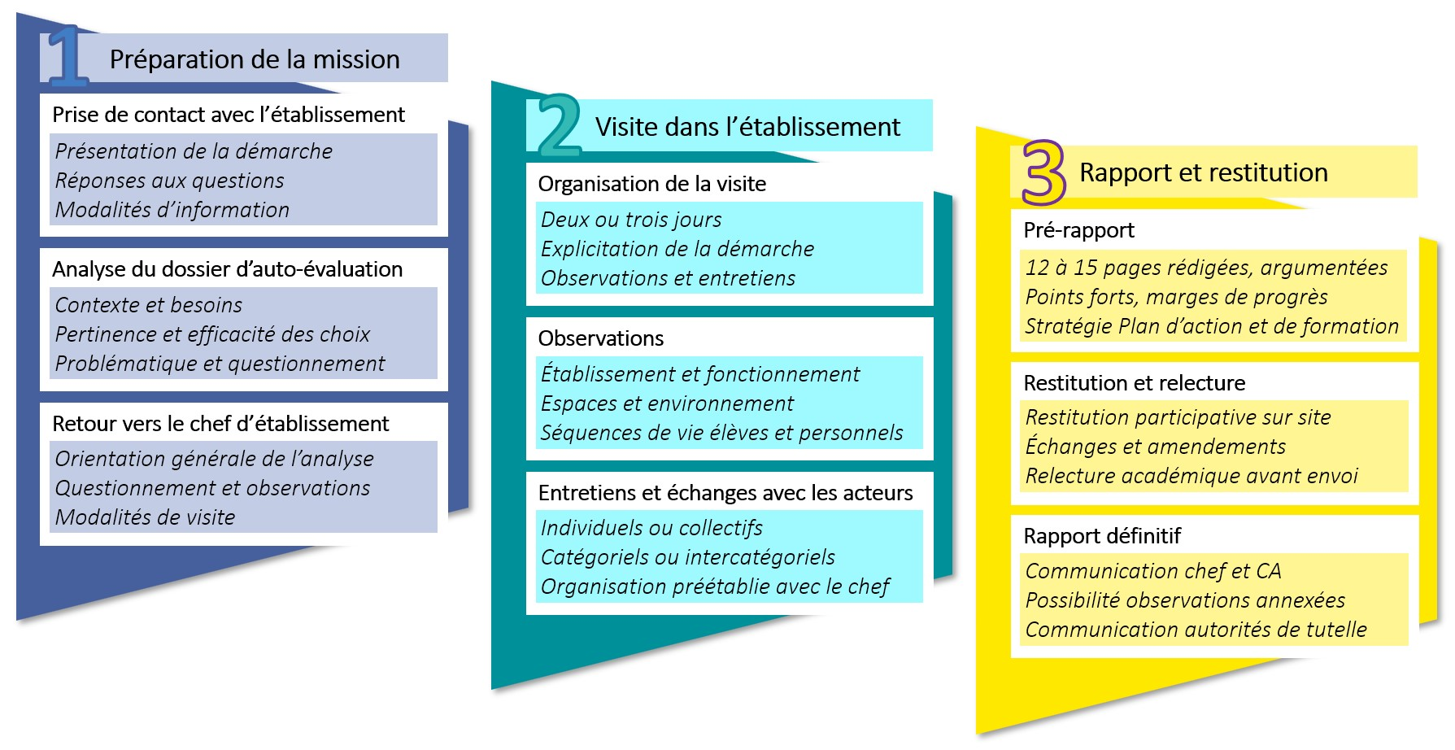
Schéma 16 – Étapes de l’évaluation externe Version image

Slide 22
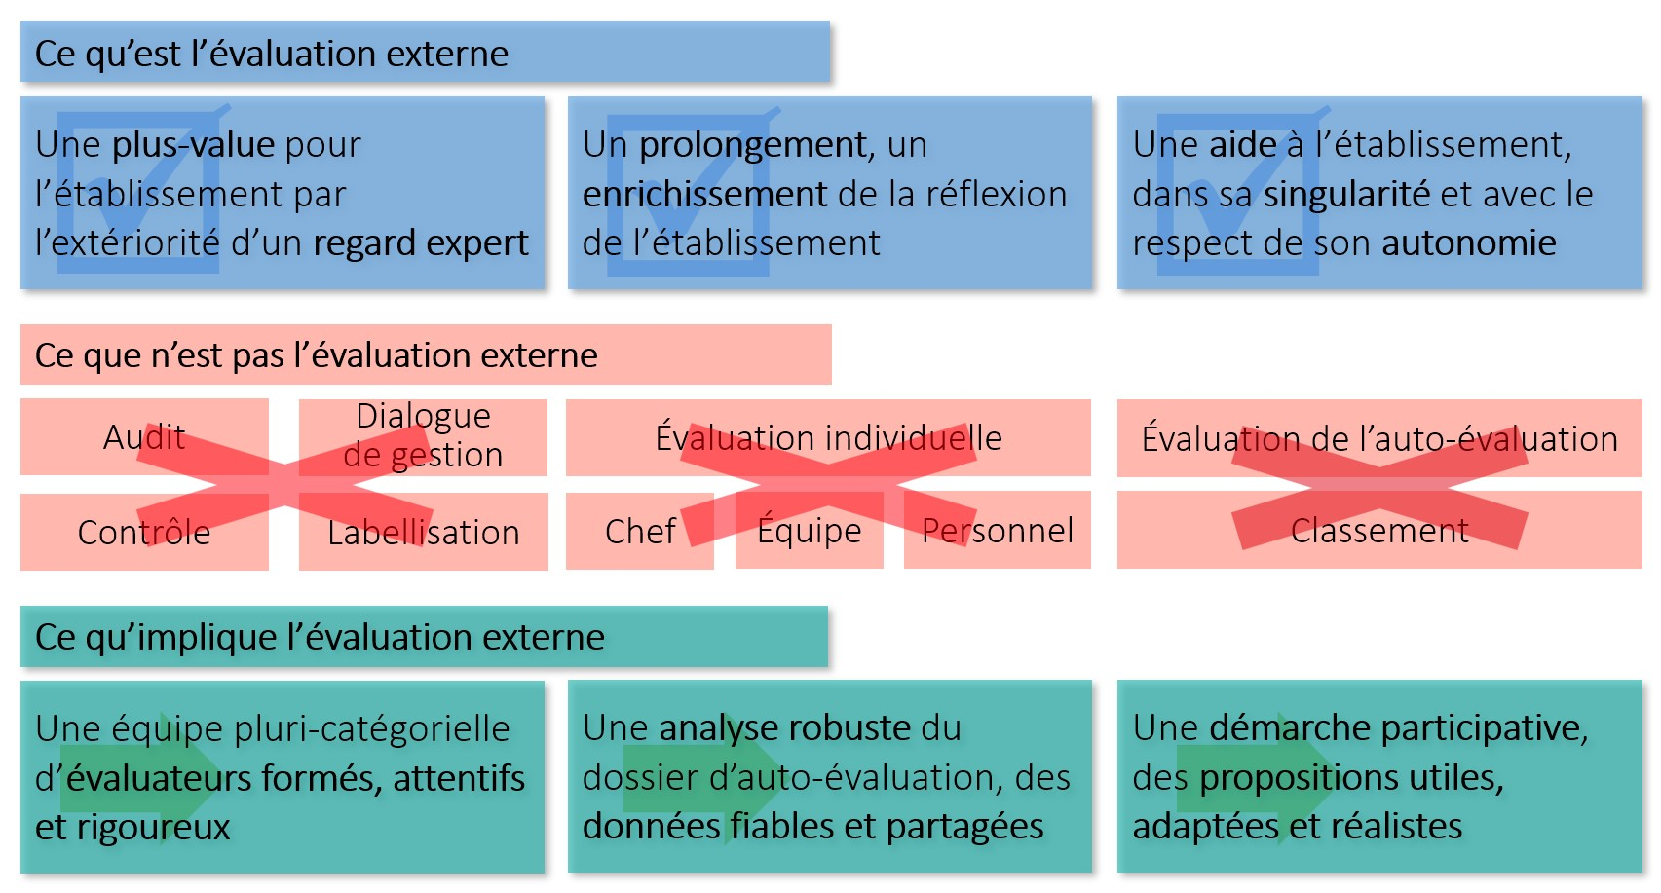
Schéma 17 – Ce qu’est et n’est pas l’évaluation externe Version image

Slide 23
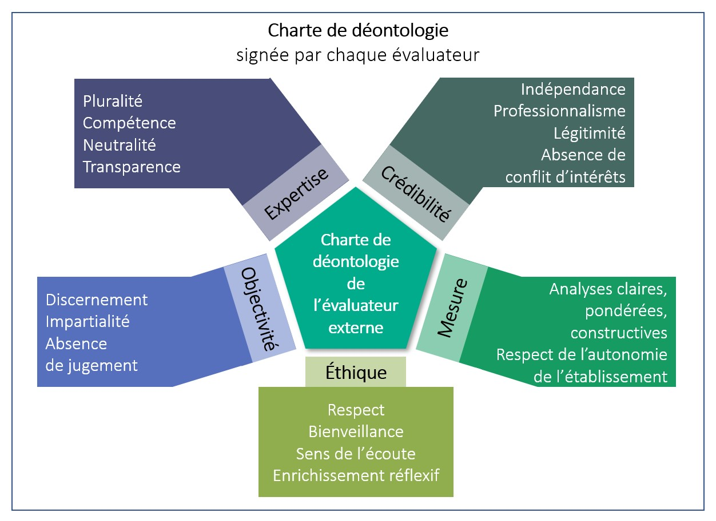
Schéma 18 – Principes de déontologie Version image

Slide 24
Schéma 19A – Finalités de l’évaluation externe – L’essentiel Version image

Slide 25
Schéma 19B – Finalités de l’évaluation externe – Développé Version image

Slide 26
Schéma 20 –Développer l’effet établissement Version image

